Slide 1

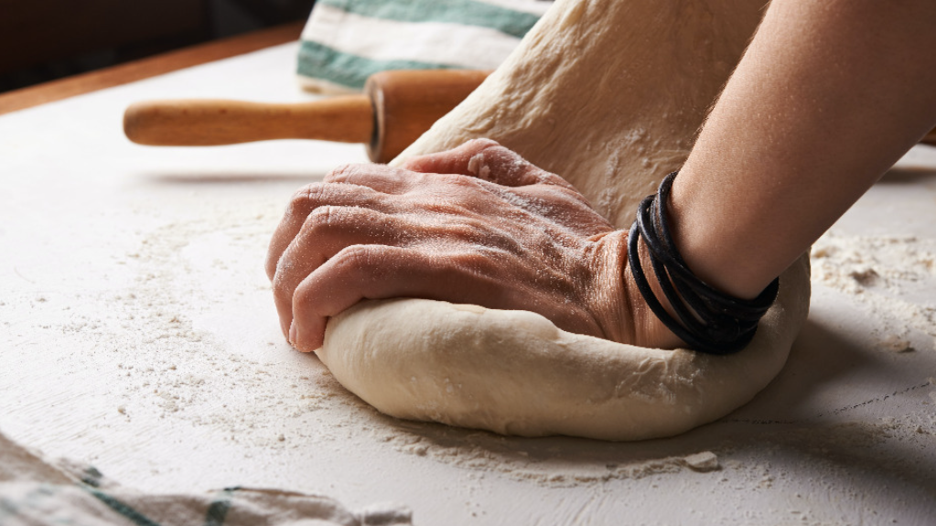
Brood Herman
1 Koningen 17:13-16
Toen zei Elia tegen haar: ‘Maakt u zich geen zorgen. Ga naar huis en doe wat u van plan was. Maar bak eerst wat brood voor mij en breng me dat. Dan kunt u daarna iets klaarmaken voor uzelf en uw zoon. Want er zal steeds genoeg meel en olie zijn, ook al valt er nog geen regen op het land. Dat heeft de Heer, de God van Israël, beloofd. De vrouw ging naar huis en deed wat Elia gezegd had. Zijzelf, de mensen in haar huis en Elia hadden elke dag genoeg te eten. De pot met meel raakte niet leeg, en er zat altijd olie in de kruik. Zo had de Heer het beloofd en zo had Elia het gezegd.
Toelichting
In het bijbelverhaal gaat de weduwe brood bakken voor Elia en ze deelt dat. Vervolgens raken meel en olie niet op. Een voorzieningswonder van God. Brood Herman kun je delen met anderen. Die ander kan er zelf weer een brood van bakken en ook weer delen.
Opdracht
Maak samen het basisdeeg voor Brood Herman.
Los de suiker op in 1/2 kopje warm water
Strooi de gist erbij, laat 10 minuten staan
Roer de rest van het warme water erbij en voeg de bloem toe
Klop totdat het een glad beslag is
Dek goed af met plastic folie en laat een dag rusten op kamertemperatuur.
Lees op de aparte instructie hoe je Brood Herman moet verzorgen
Deel een portie van Brood Herman (inclusief instructie) met anderen.
Om door te praten
Kun je nog meer voorbeelden noemen van iets wat je kunt delen en niet opraakt?

